Slide 1

게임기획 레벨 디자인
EpicSeven 미궁

Slide 2

Epic Seven

Slide 3

Part 1,
컨셉

Slide 4
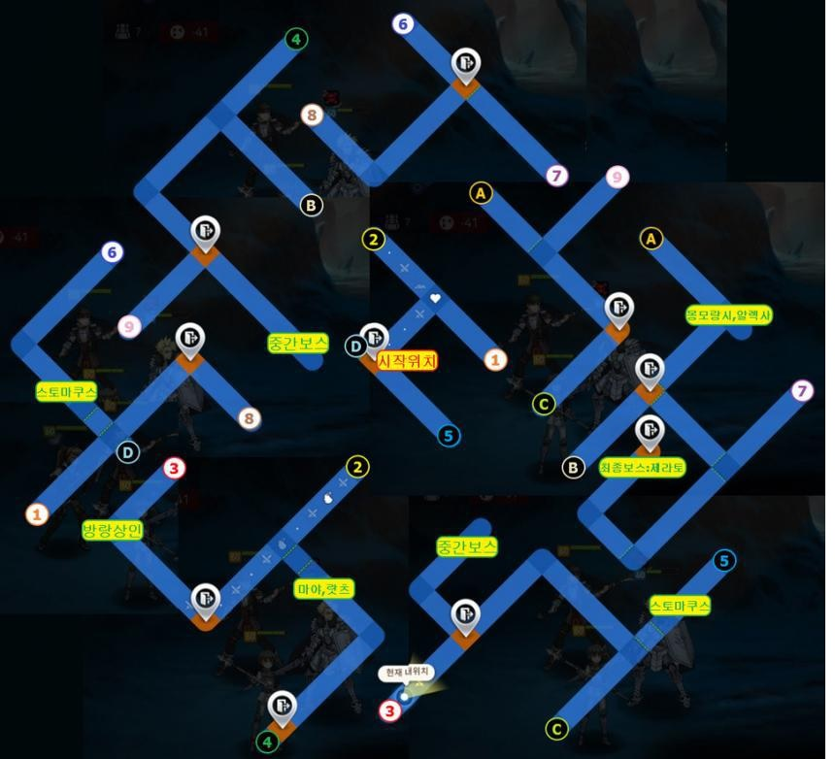
Part 1
컨셉
미궁 제목 : 닉시드의 성소 3구역
컨텐츠 포지션 : 일반 인스턴트 던전
입장 방식 : 2일에 1개 리젠되는 던전 입장 재료 소모하여 입장
적정 입장 계정 레벨 : 50 레벨 +
퀘스트 : 미궁 보스 클리어, 미궁 보물상자 모두 획득,
미궁 탐사율 100% 달성.
예상 플레이 타임 : 9~14분 ( 유저의 아이템 따라서 상이)
미궁 종료 조건 : 플레이어의 캐릭터가 모두 사망하거나,
주황색 지점의 출구 포탈로 탈출.

Slide 5

Part 2,
개요

Slide 6
Part 2
개요
 | 맵 요소 설명
숫자들, 알파벳들 | 같은 숫자들은 서로를 양방향 통행이 가능한 포탈입니다. 해당 지점에 도착하면 사기 1을 소모하여 이동할수있습니다.
스토마쿠스 | 일종의 네임드 몹으로 일반 몹과 다르게 특수한 효과들을 가지고있습니다. 잡을경우 아이템을 확정적으로 드롭합니다.
주황색 문 표시지점 | 미궁을 탈출할 수 있는 지점으로 어디서나 월드 맵을 열고 해당 지점을 누르면 사기 5를 소모하여 해당 지점으로 이동할수 있습니다.
방랑상인 | 미궁마다 등장하는 상인으로 플레이어가 해당 지점에 도착해서 방랑 상인을 누르게 되면 상점UI가 열립니다. 모든 미궁의 상인들의 판매목록들은 공유되고, 03시를 기준으로 일괄 변경됩니다.
마야, 랏츠, 몽모랑시, 알렉사 | 해당 지점에 도착하면 적혀있는 캐릭터들의 스토리 스크립트가 출력되는 부분입니다. 대화를 통해 스토리의 진행상황을 파악할수있습니다.
중간보스 | 스토리를 진행하는 스크립트를 출력하고, 전투에 들어가게 되는 지점입니다. 중간보스들을 모두 제거하면 최종 보스로 가는 지점이 열리게됩니다.
최종보스 | 해당 미궁의 최종보스인 제라토와 싸우는 지점입니다. 플레이어가 해당 지점에 도착하면 스토리 스크립트를 출력하고, 전투에 들어가게됩니다. 클리어시 스토리 스크립트가 나오고 4구역으로 이어지는 포탈이 생성됩니다.

Slide 7

Part 3,
스테이지 진행 루트

Slide 8
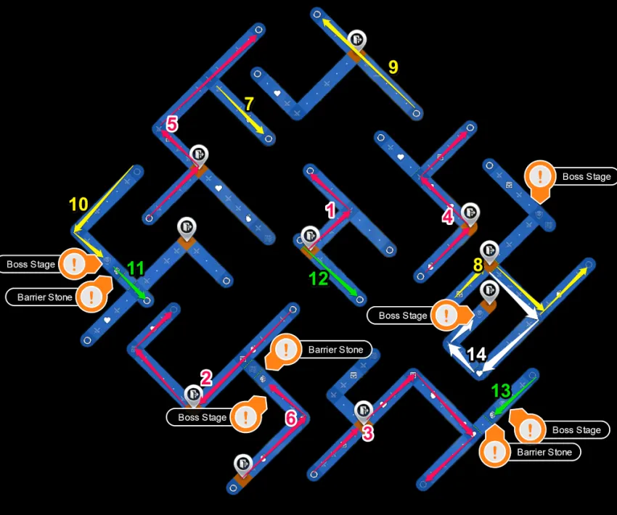
Part 3
스테이지 진행 루트
화살표에 표기된 순서대로 진행하면 가장 최적의 루트로 갈수있습니다.

Slide 9
Part 4,
미궁 몬스터 정보

Slide 10
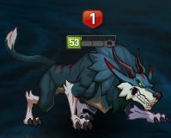


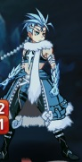
Part 4
미궁 몬스터 정보
 | 몬스터 명 | 녹조 앙카라
 | 레벨 | 53
 | 사용 스킬 | 기본공격
 | 스텟 | 풀속성, 전사 Hp : 7635
이미지 | 스텟
 | 몬스터 명 | 갈색 버섯
 | 레벨 | 53
 | 사용 스킬 | 기본공격
 | 스텟 | 풀속성, 전사 Hp : 7635
이미지
 | 몬스터 명 | 녹조 앙카라
 | 레벨 | 53
 | 사용 스킬 | 기본공격
 | 스텟 | 풀속성, 전사 Hp : 7635
이미지
 | 몬스터 명 | 아이스 크리스탈
 | 레벨 | 53
 | 사용 스킬 | 기본공격
 | 스텟 | 수속성, 정령사 Hp : 12612
이미지
 | 몬스터 명 | 제라토
 | 레벨 | 53
 | 사용 스킬 | 영혼의 듀오, 빙결의정수 빙산소환, 얼음가시, 얼음지옥
 | 스텟 | 수속성, 마도사 Hp : 89194
이미지

Slide 11
감사합니다.

